Slide 1
Perceptual Edge - Design Example

Slide 2
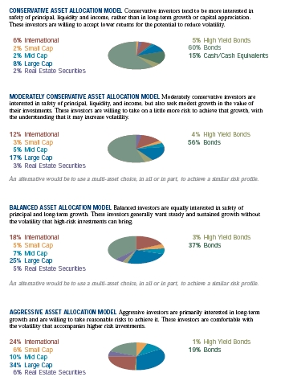
Gráfico 1

Slide 3
Gráfico 1

Slide 6
Gráfico 1

Slide 7
Gráfico 1

Slide 8
Formas

Slide 9
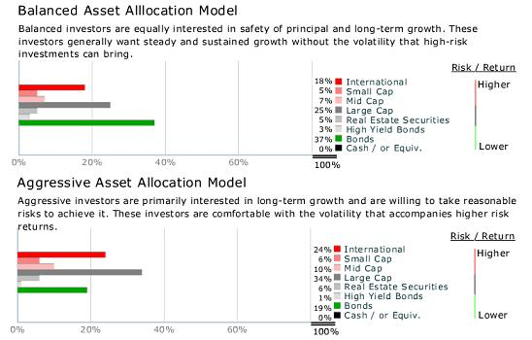
Gráfico 2

Slide 10
Gráfico 2

Slide 12
Ubicación

Slide 13
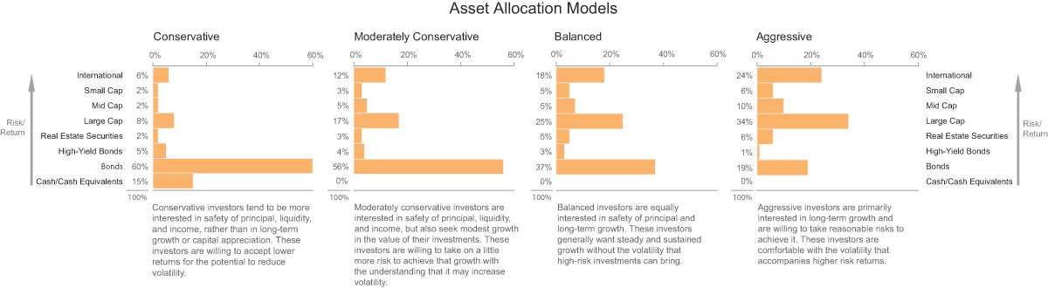
Gráfico 3

Slide 14
Gráfico 3

Slide 15
Gráfico 3

Slide 16
Gráfico 3

Slide 20
Color

Slide 21
Color

Slide 22
Más riesgoso
Menos riesgoso

Slide 23
¿Malo?
¿Bueno?

Slide 24
¿Menos retorno?
¿Más retorno?

Slide 25
¿Perdidas?
¿Ganancias?

Slide 28
:)

